Slide 1
政府機關及學校用電效率管理計畫
應注意事項說明

Slide 2
一、節電目標
執行機關(構)學校原則以 104 年為基期年，基期年 EUI 高於公告基準者，以 112 年 EUI 降至公告基準為節電目標，並以基期年用電量為基準，其所需減少之用電量為該執行機關(構)學校之「節電目標量」。
基期年 EUI 未高於公告基準者，以及國民中學、國民小學、幼兒園，以較基期年 EUI不成長為節電目標。
執行機關(構)學校為醫療機構(含公立學校附設醫院)、安養機構、法務部所屬監獄/看守所/戒治/觀護及特殊教育學校等，其節電目標由其主管機關自行訂定及督導。
基期年 EUI 高於公告基準者，應逐年達成「累計節電目標量」(即 109年達成1/4 節電目標量、110 年達成 2/4 節電目 標量、111 年達成 3/4 節電目標量、112 年達成節電目標量)。

Slide 3
二、基期年調整說明
於計畫期間因建築物增加(減少)、新增機關(構)學校及機關(構)學校整併、搬遷者，其基期設定依下列說明辦理：
建築物增加(減少)而新增(扣除)樓地板面積者，改以變動後第一個完整會計年為基期。
新增機關(構)學校，以行政院人事行政總處公告新增後第一個完整會計年為基期。
機關(構)學校整併時，整併後機關(構)學校應併計入被整併機關(構)學校之用電量、樓地板面積、雇員人數等資料，並改以整併當年為基期。
機關(構)學校因搬遷而有總樓地板面積增加(減少)情形者，改以變動後第一個完整會計年為基期。
有上述情形者，需於年度填報時提出資料更正申請、基期年變動說明及相關佐證資料，並依完整基期資料重新設定節電目標。
3

Slide 4
三、新增資訊教室用電掛錶/抄錶說明
為著重在普及中等以下學校新興科技之認知、建構科技領域教室和智慧學習教室，目標為提供國民中小學師生設計與製作之機會與場域空間，並藉此認知新興科技之內涵；提供高中職師生動手實作、設計與創造科技工具及資訊系統的場域空間，並藉此體驗與學習新興科技；完善中小學科技領域教室需求之生活科技應用與資訊設施，符合十二年國教課綱設備基準；以及建置教室資訊環境，並整合現有資源支援中小學教師數位教學與學生進行數位學習，達全國學生享有智慧學習環境。
因應新增資訊教室用電，全國高中資訊教室約600間，生活科技教室約407間，建議單獨掛錶或抄錶以佐證新增用電原因。
一般新設資訊教室應有新增空調、電腦、伺服器等之新增用電，除採用高效能電器設備外，藉由管理冷氣開關機時間，可用效管理新增用電總量。
4

Slide 5
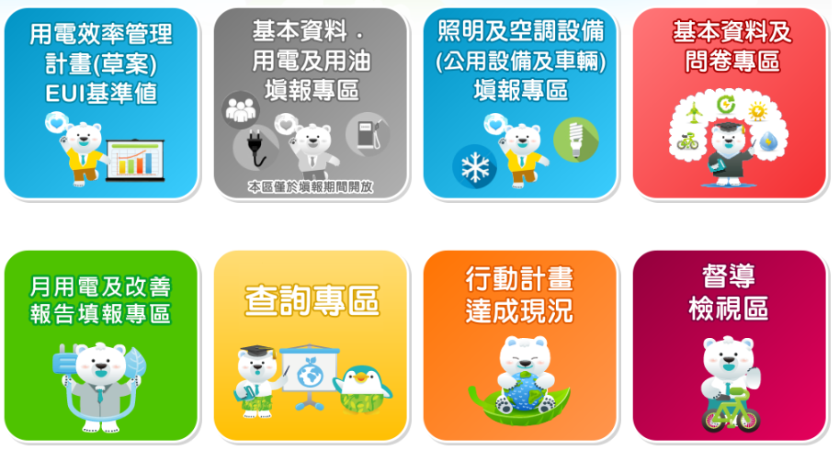
四、109年度填報網站使用說明
2019.11

Slide 6
EUI基準值：依據行動計畫(104-108)EUI公告基準值
(一)填報專區架構(1/2)
109-112 EUI公告基準值及節電目標量
依函文通知開放時間填報
全年度開放填報
填報結束後開放
用電改善報告填寫區
填報狀況、年度資料、每月用電資等資料查詢
供評比機關(構)學校上傳會議記錄

Slide 7
(一)填報專區架構(2/2)
僅填報期間開放
資料更正表、佐證資料一律採上傳作業辦理
1
基本資料
2
用電資料填報
3
用油資料填報
4
資料更正表下載
5
上傳資料更正表及佐證資料
6
年度填報列印
全年度開放
1
照明設備填報
2
空調設備填報
3
公用設備填報區
4
公務車輛填報區
照明設備填報
空調設備填報
公用設備填報
公務車輛填報
規劃LED燈具汰換進度
規劃節能空調汰換進度
資訊/電腦機房填報
節油汰舊換新
建議汰換照明及空調設備列表
能源管理系統填報
節電汰舊換新

Slide 8
(二)用電效率管理計畫檢視專區

Slide 9
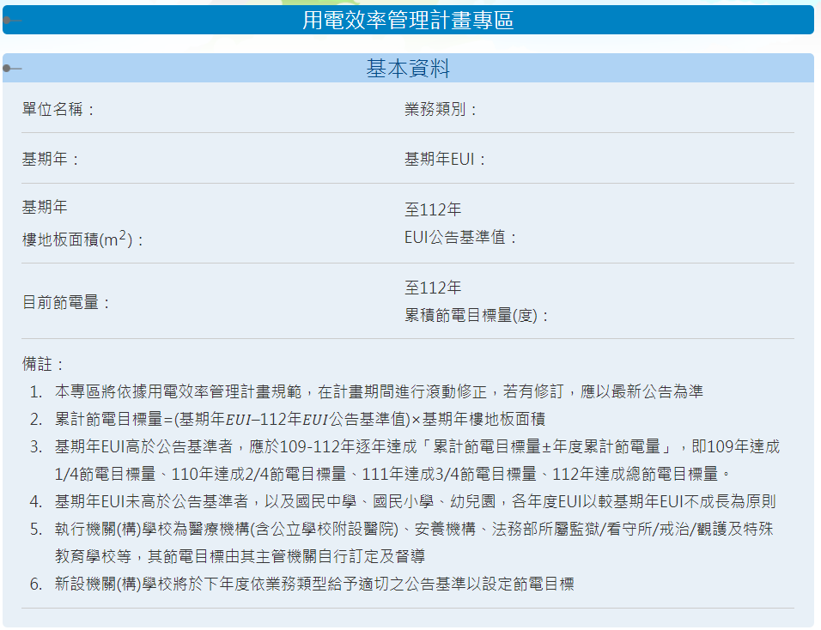
(二)用電效率管理計畫專區
目前節電量依據107年公告考評報告
本專區依據用電效率管理計畫規範進行滾動修正，若有修訂，應以最新公告為準

Slide 10
(三)基本資料、用電及用油填報專區

Slide 11
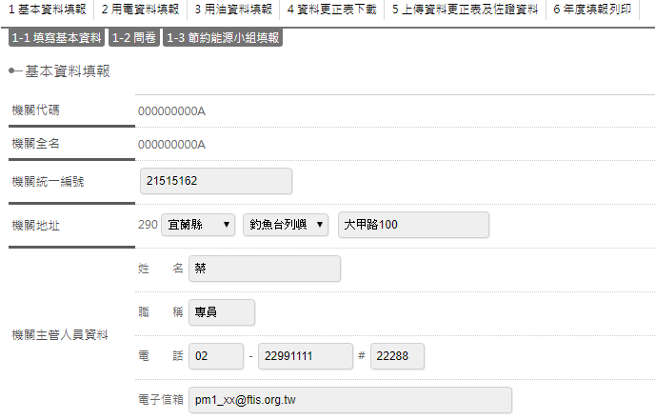
(三)基本資料、用電及用油填報專區(1/17)
1. 基本資料
1
機關地址、機關主管人員資料
若機關地址、機關主管人員資料以及填報人員有異動，請務必更新。
請確實填寫，藉由所填入之資料可即時得到重要訊息。
2
能源管理填報人員資料

Slide 12
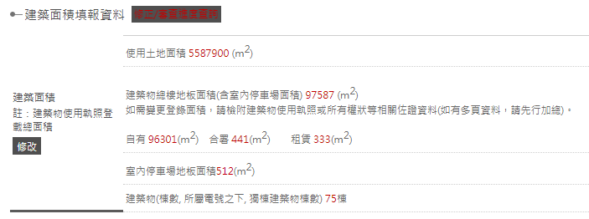
(三)基本資料、用電及用油填報專區(2/17)
1. 建築面積
點選「建築面積」下方修改鍵，進行面積資料修改
列入管考之總樓板面積
=
自有面積
+
合署面積
+
租賃面積
+
室內停車場面積

Slide 13
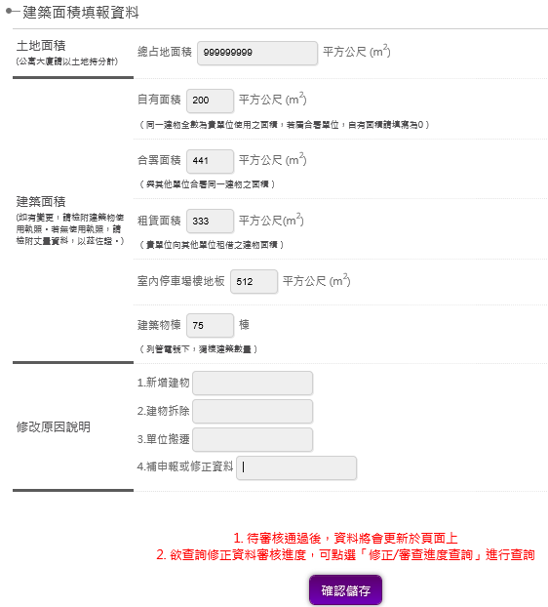
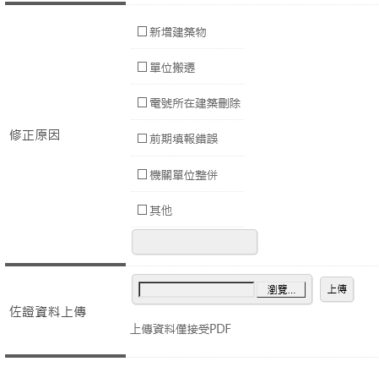
(三)基本資料、用電及用油填報專區(3/17)
填妥建築面積填報資料：
(1)土地面積：請填妥單位所有占地
面積
(2)建築面積：請分別填妥
1.自有樓地板面積(該建築面積為自用)
2.合署樓地板面積(該建築面積為多個單位共用)
3.租賃樓地板面積
4.室內停車場樓地板面積
以上1~4點加總為總樓地板面積
5.建築物棟數(列管電號下，獨棟建築數量)
1. 建築面積
列入管考之總樓板面積
=
自有面積
+
合署面積
+
租賃面積
+
室內停車場面積
特別注意：
1.填報面積單位均為「平方公尺, m²」
2.如單位建築面積有變更，請檢附主管用印後之建築物使用執照或丈量資料等(未提出將不予通過面積資料變更)，並於本頁面上傳資料。
請勾選修正原因。

Slide 14
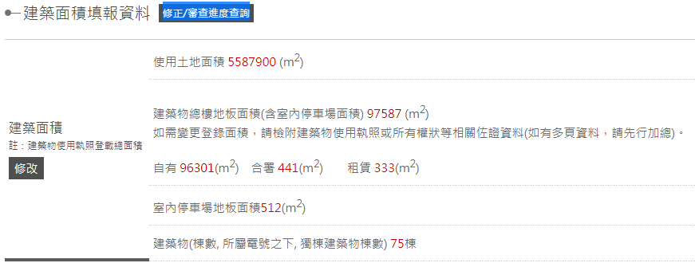
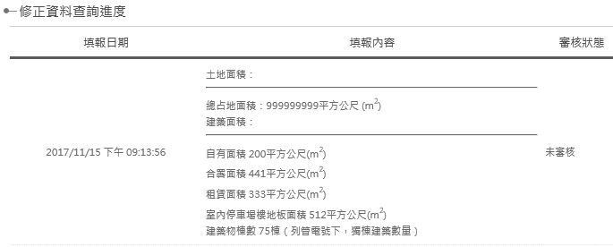
點選「修正/審查進度查詢」，可檢視/刪除修正資料，待審核通過後，資料將更新於頁面上
(三)基本資料、用電及用油填報專區(4/17)
1. 建築面積
※須點選「儲存並下一步」，本部分填報作業才算完成

Slide 15
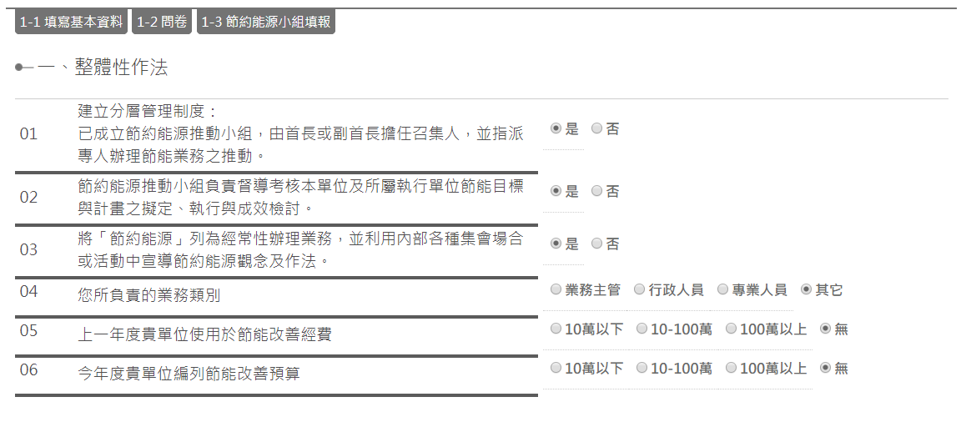
(三)基本資料、用電及用油填報專區(5/17)
1.2 問卷
1.3 能源填報人員

Slide 16
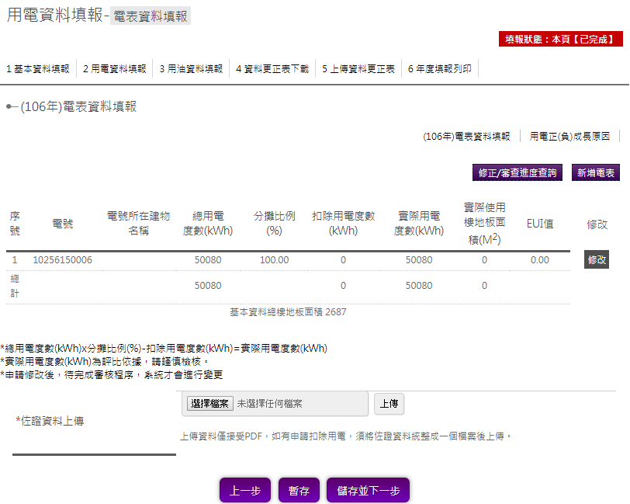
(三)基本資料、用電及用油填報專區(6/17)
特別注意：
1.若修改電號資料，請檢附用電分攤、空間活化或電號刪除證明等佐證資料(契約書、函文等)。
2.待資料更正表及佐證資料(皆須含主管核章)上傳至系統內，即進入資料審核(僅接受PDF檔，未提出將不予通過用電資料變更)
若電號資料需修改或刪除電號，請點選相對應之「修改鍵」，進入「修改電號」頁面
2用電資料填報

Slide 17
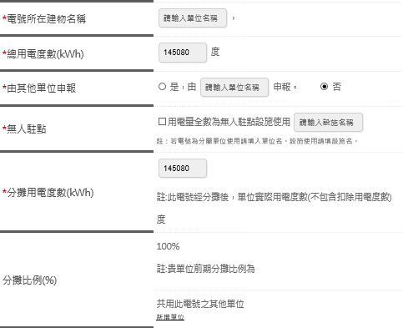
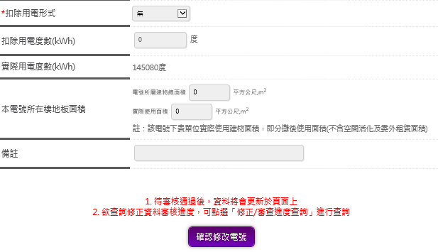
(三)基本資料、用電及用油填報專區(7/17)
2用電資料填報
修改電表務必確認並填妥下列資料：
(1)本電號使用單位、建築或設施名稱 此欄位供單位作為該電號之備註
(2)總用電度數(kWh)
1月至12月電費帳單之用電度數加總
(3)本電號用量由其他單位申報(是/否)
若點選「是」，請填寫申報單位名稱
(4)分攤用電度數(kWh)
請填寫單位自身實際使用度數。若單位有合署共用電號情形，請點選「新增單位」，請鍵入共用電號之單位名稱)
(5)扣除用電度數(kWh)
若該電號用電量屬行動計畫規範內可扣除項目(附錄一)，請填入須扣除之用電度數，並請務必提出說明及佐證資料
(6)本電號所在樓地板面積
請填妥該電號下之使用總樓地板面積
1
2
3
4
5
列入管考之實際用電量
6

Slide 18
(三)基本資料、用電及用油填報專區(8/17)
同樣於「修改電號」頁面，若欲刪除電號，請務必填寫刪除電號說明後，按「刪除電號」鍵
2用電資料填報
1
2
※用電繳費戶名為公部門之電號皆要申報，如委外經營等用電則採用分攤方式分報，單位分攤比為0 %，另委外經營單位分攤比為100 %。
※若有場址未使用、電號已移轉其他單位使用、用電號仍未滅失者皆不可刪除電號

Slide 19
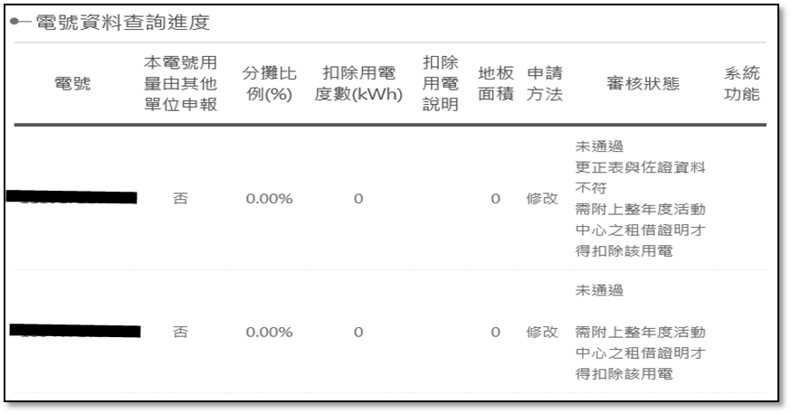
(三)基本資料、用電及用油填報專區(9/17)
點選「修正/審查進度查詢」，可檢視、刪除修正資料申請，待審核通過後，資料將更新於頁面上
2用電資料填報
(106年)電表資料填報

Slide 20
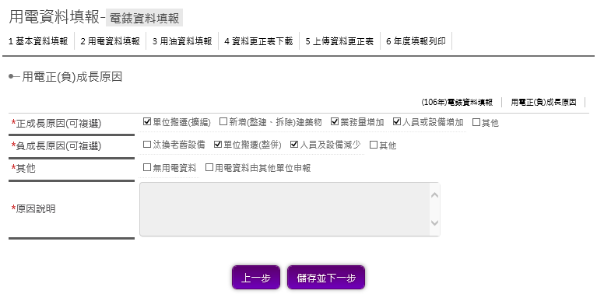
(三)基本資料、用電及用油填報專區(10/17)
2用電資料填報
本頁面「用電正(負)成長原因」，為單位用電正(負)成長時，請依當年度單位執行情形，填寫成長或節約原因

Slide 21
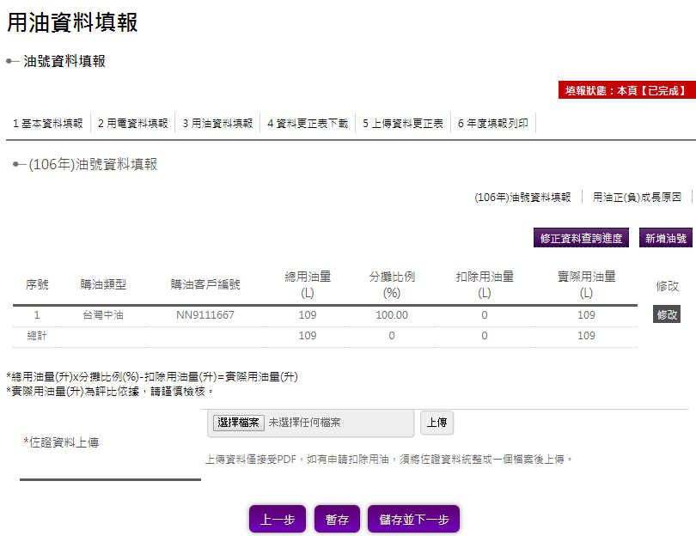
特別注意：
1.若修改油號資料，請檢附相關佐證資料(未提出將不予通過用油資料變更)
2.待資料更正表及佐證資料(皆須含主管核職章)上傳至系統內，即進入資料審核
若油號資料需修改或刪除油號，請點選相對應之「修改鍵」，進入「修改油號資料」頁面
(三)基本資料、用電及用油填報專區(11/17)
3用油資料填報
AA9999999

Slide 22
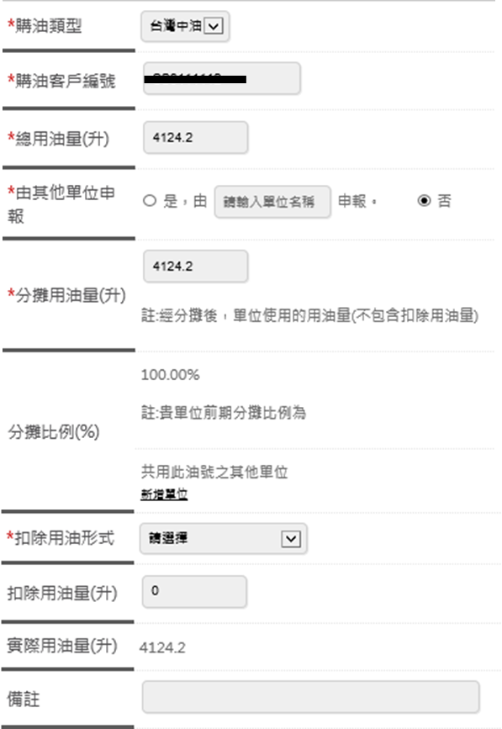
(三)基本資料、用電及用油填報專區(12/17)
3用油資料填報
修改用油資料務必確認並填妥下列資料：
(1)購油類型(含台灣中油、台塑石油、油摺、自購油)
(2)購油客戶編號:客戶編號 (9碼)
(3)總用油量(L)(106年1至12月油費帳單之用油量之加總)
(4)由其他單位申報(是/否)
(若點選「是」，請填寫申報單位名稱)
(5)分攤用油量(L)(請填寫實際使用之總油量。若單位有合署共用情形，請點選「新增單位」，請鍵入共用油號之單位名稱)
(6)扣除用油量(L)(若有扣除用油量，請務必提出說明)
1
2
3
4
5
特別注意：
1.待審核通過後，資料將會更新於頁面上
2.審核作業將於填報期間結束後進行
3.欲查詢修正資料審核進度，可點選「修正/審查進度查詢」進行查詢
6
列入管考之實際用電量

Slide 23
同樣於「修改油號」頁面，若欲刪除油號，請務必填寫刪除油號說明後，按「刪除油號」鍵
(三)基本資料、用電及用油填報專區(13/17)
3用油資料填報
1
2

Slide 24
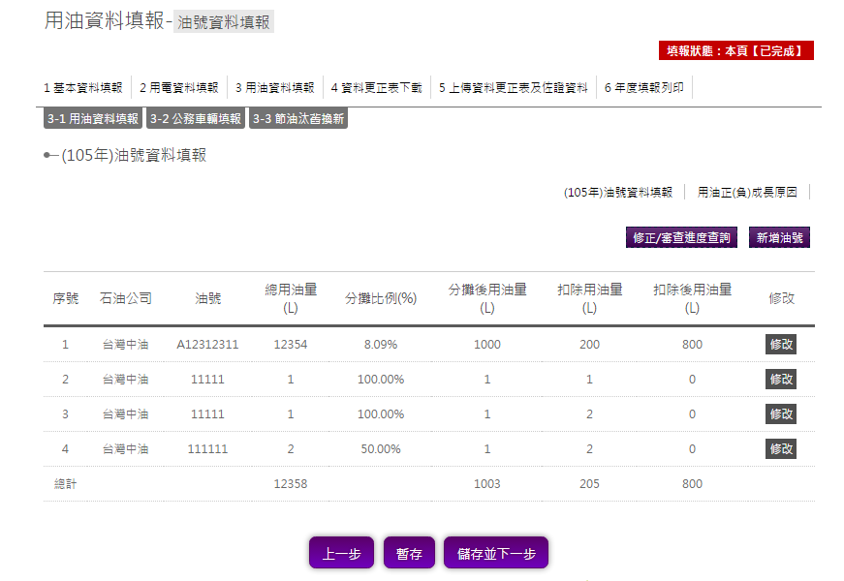
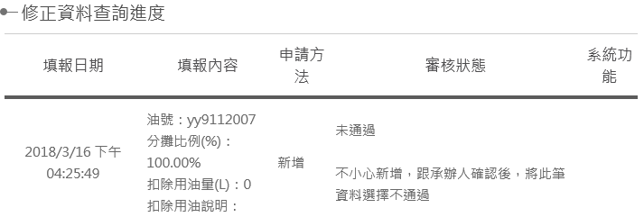
點選「修正/審查進度查詢」，可檢視、刪除修正資料審核狀態，待審核通過後，資料將更新於頁面上
(三)基本資料、用電及用油填報專區(14/17)
3用油資料填報
AB9999999

Slide 25
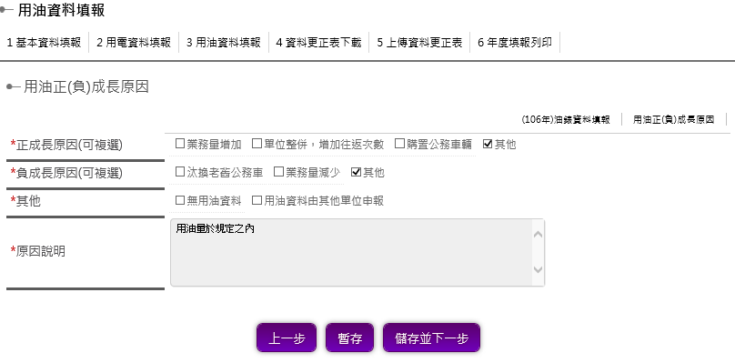
(三)基本資料、用電及用油填報專區(15/17)
本頁面「用油正(負)成長原因」，為單位用油正(負)成長時，請依當年度執行情況填寫成長或節約原因
3用油資料填報

Slide 26
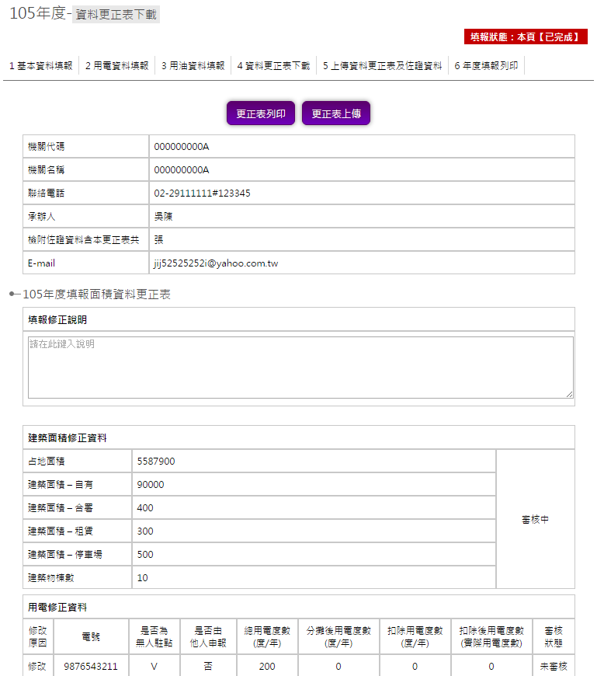
(三)基本資料、用電及用油填報專區(16/17)
4資料更正表下載
本頁面將羅列單位填報之修正資料(如樓板面積，用電及用油更正資料)，點選「更正表列印」，並請主管核章

Slide 27
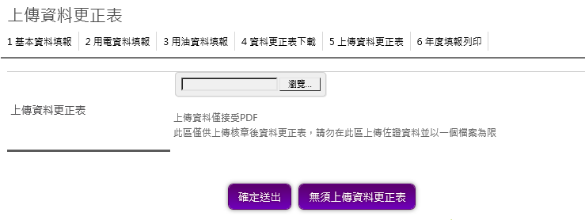
(三)基本資料、用電及用油填報專區(17/17)
5上傳資料更正表
請將資料更正表(含主管核章)，至此頁面進行上傳。

Slide 28
(四)照明及空調設備填報專區

Slide 29
(四)照明及空調設備填報專區

Slide 30
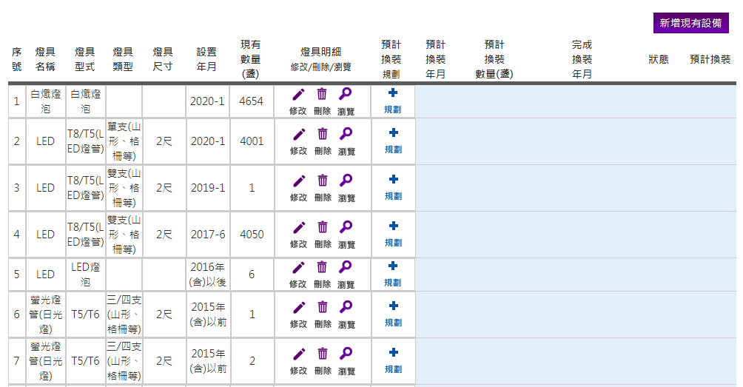
(四)照明及空調設備填報專區
現有設備清單
預計換裝清單
※請定期盤點，修正數量
※依據行動計畫期程規劃汰換

Slide 31
(四)照明及空調設備填報專區
1
新增現有設備
2
修改/刪除
3
瀏覽
(投資金額、設置地點…)

Slide 32
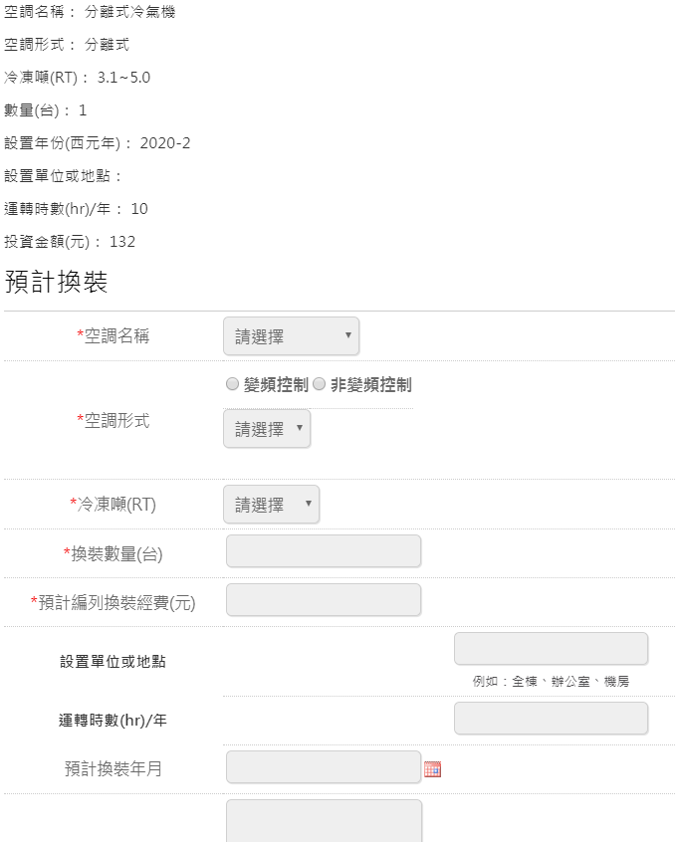
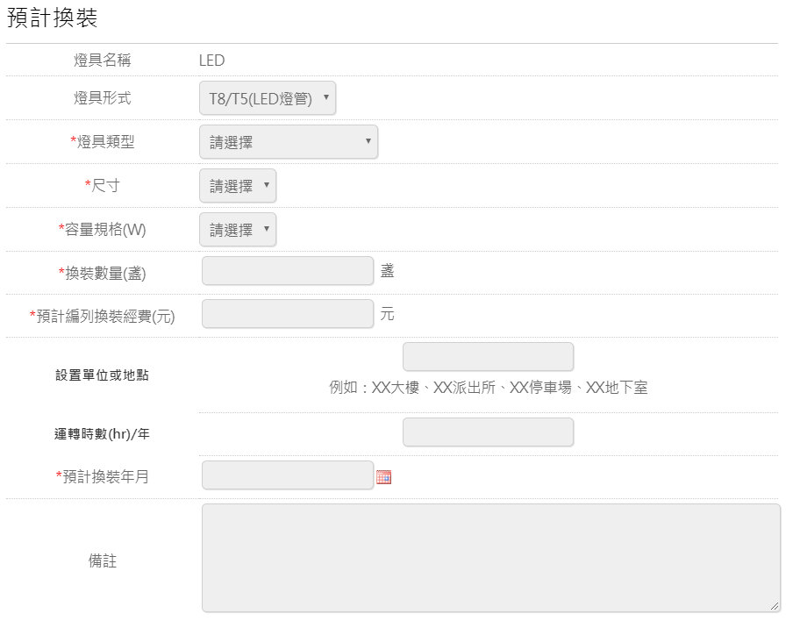
1.螢光燈具須於109年底全數汰換完畢
2.預計換裝年月請填寫當年度
(四)照明及空調設備填報專區
換裝LED燈具
換裝節能空調設備
現有設備資訊
預計換裝設備

Slide 33
1.螢光燈具須於109年底全數汰換完畢
2.預計換裝年月請填寫當年度
(四)照明及空調設備填報專區
換裝完成前
3
1
1
換裝完成後
選擇完成換裝年月(下拉式選單)
點選換裝完成(※點選後無法修改)
2
1
2
※照明/空調設備現有清單以設置年月為排序方式
※規劃後設備會自動帶入同型式燈具設備

Slide 34
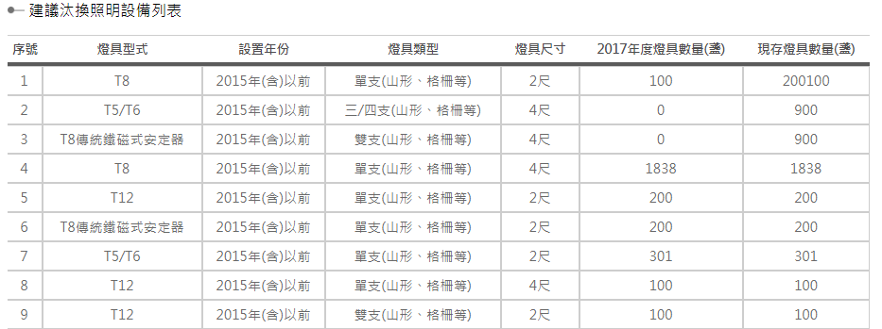
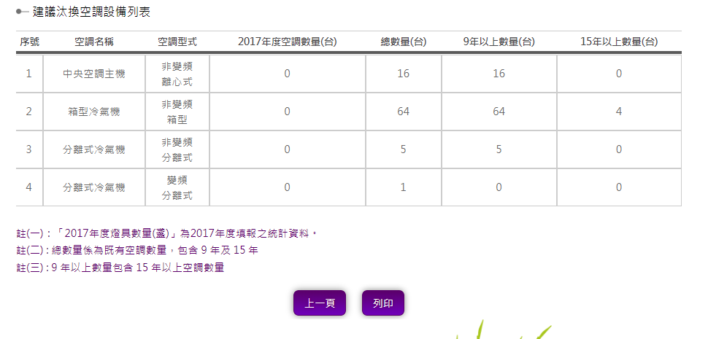
1.螢光燈具須於109年底全數汰換完畢
2.空調設備可視單位本身保養情形進行汰換
(四)照明及空調設備填報專區
羅列建議汰換照明設備數量
(如T8/T9/T12鐵磁式安定器、T8電子安定器、T5/T6電子安定器)
羅列建議汰換空調設備數量
(9年以上、15年以上之高齡耗電空調設備)

Slide 35
(五)月用電及改善報告填報專區

Slide 36
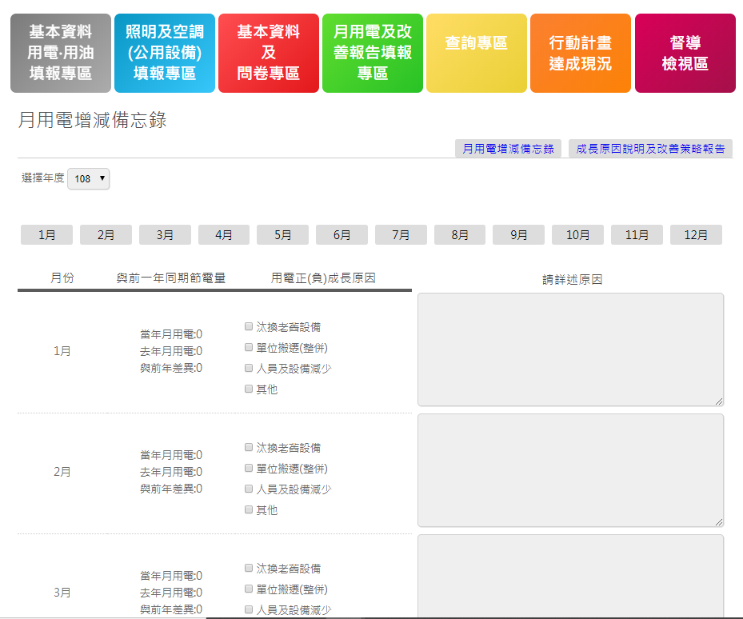
(五)每月用電回報專區
點選「月用電及改善報告填報專區」後，再點選月用電增減備忘錄，即可查詢填報相關資料各年度之每月用電回報資料

Slide 37
(六)查詢專區

Slide 38
(六)查詢專區
填報狀況查詢
點選「查詢專區」
即可查詢填報相關資料
點選欲查詢之頁面，即可查詢相關資料

Slide 39
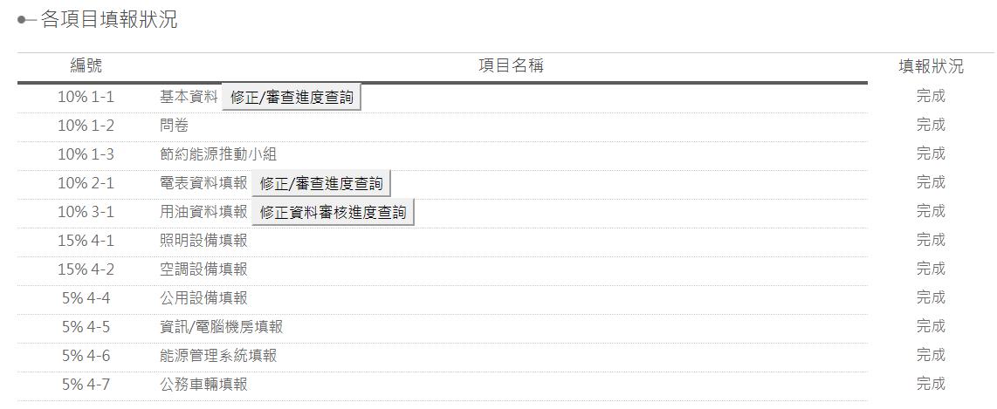
(六)查詢專區
填報狀況查詢
本頁面將可查詢各項目填報進度，
可同時查詢機關自身及所屬單位
012345678X
台灣產業服務基金會

Slide 40
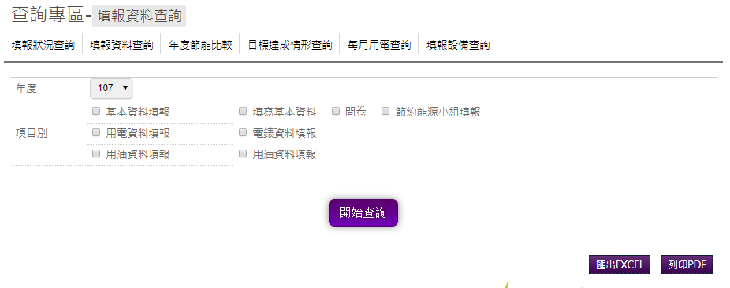
本頁面將可針對「年度」、「項目別」進行填報資料查詢
(六)查詢專區
填報資料查詢

Slide 41
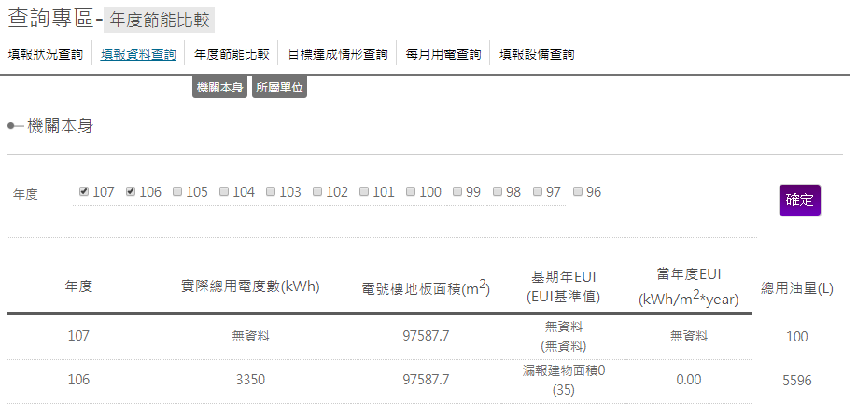
本頁面將可針對「年度」進行填報資料節能比較，可同時查詢機關自身及所屬單位
(六)查詢專區
年度節能比較
15200
900
18.7
(39)
16.9
12300
900
18.7
(39)
13.7

Slide 42
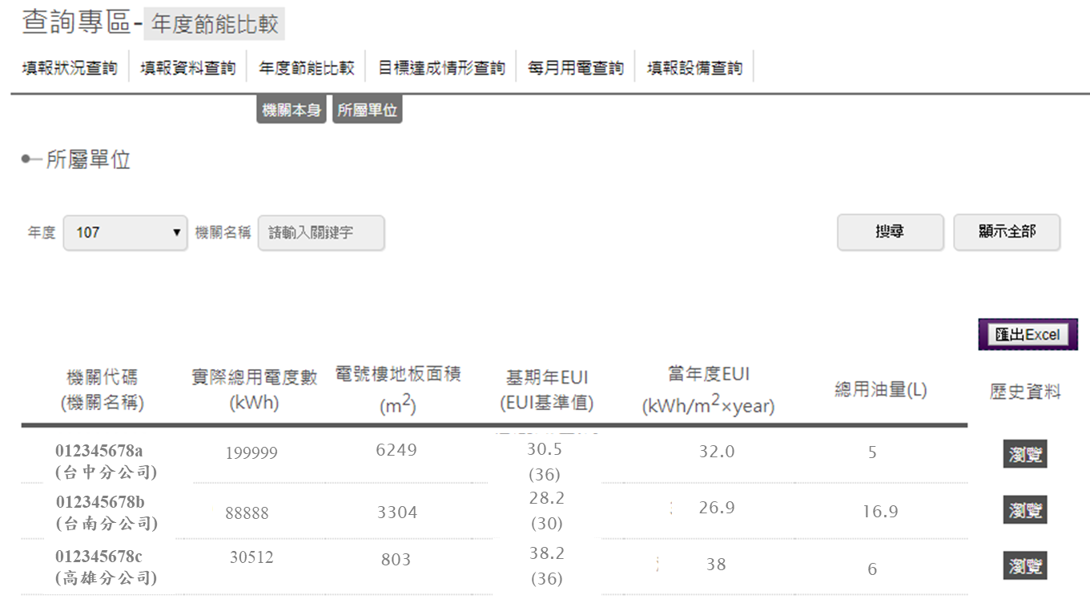
本頁面將可針對「年度」進行填報資料節能比較，可同時查詢機關自身及所屬單位
(六)查詢專區
年度節能比較

Slide 43
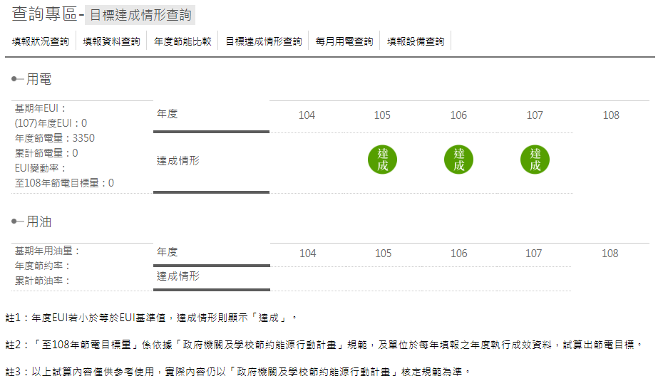
本頁面顯示單位各年度目標達成情形
(六)查詢專區
目標達成情形查詢
年度節電量=前一年度(107) - 當年度(108)
累計節電量=基期年(104) - 當年度(108)
至108年電目標量$=(基期年EUI−當年度EUI)$X基期年建物樓地板面積

Slide 44
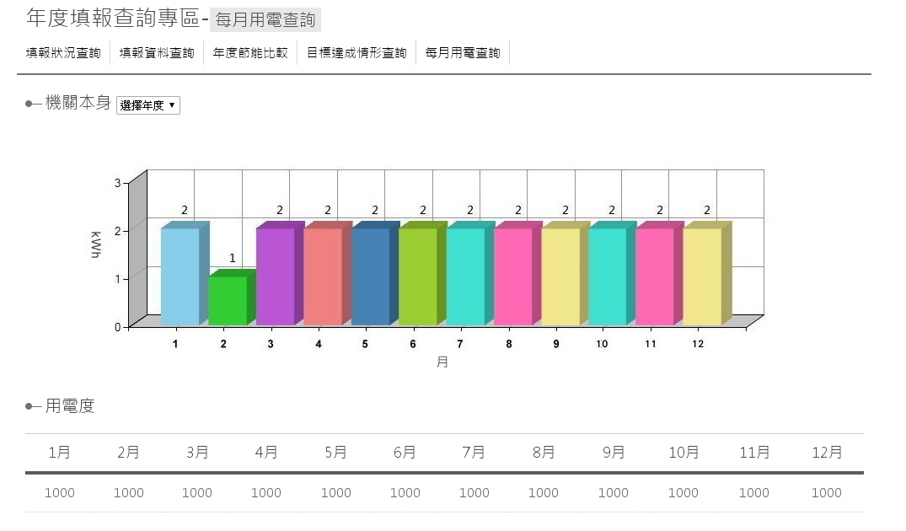
本頁面顯示單位每月用電總量，
可同時查詢機關自身及所屬單位
(六)查詢專區
每月用電查詢
每月用電度數
2
1
2
2
2
2
2
2
2
2
2
2

Slide 45
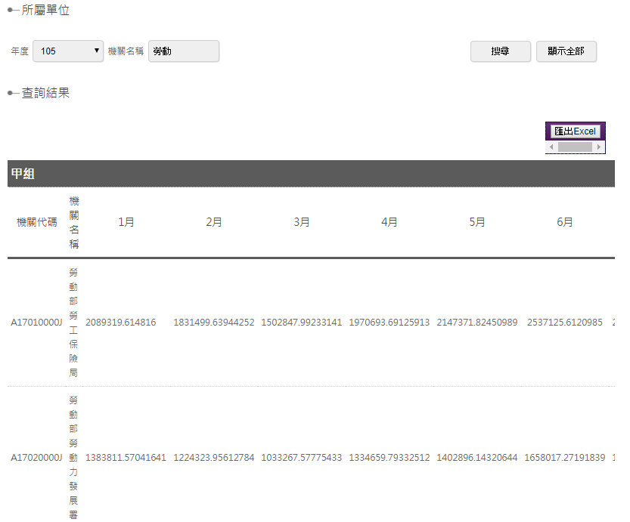
本頁面顯示單位每月用電總量，
可同時查詢機關自身及所屬單位
(六)查詢專區
每月用電查詢
機關代碼
(機關名稱)
1月 2月 3月 4月 5月 6月 7月 8月 9月 10月 11月 12月
012345678a
(台中分公司)
11 12 13 14 15 16 17 18 19 10 11 12
每月用電度數
012345678b
(台南分公司)
22 22 23 24 25 26 27 28 29 20 21 22
2
1
2
2
2
2
2
2
2
2
2
2

Slide 46
(六)查詢專區
填報設備查詢

Slide 47
(六)查詢專區

Slide 48
附錄一、扣除資料說明
可扣除用電項目
(一) 具以下幾點特徵之用電量，可於填報完成後，於評比計分時予以扣除。
無人駐點單位：該電號所在地無人員可執行節能管理、巡察作為且為不可任意關閉之特殊設備(如燈塔、電台發射塔、偏遠地區雷達站等) ，鼓勵裝設獨立電表，並依電表紀錄或分攤比例進行填報。
廳舍、辦公室、展場等空間以租賃、出借或辦理例行性國家考試等模式進行活化，活化期間之用電，鼓勵裝設獨立電表，並依電表紀錄申報。
合署辦公單位，用電量依照分攤比例計算合署辦公單位之用電量，或鼓勵裝設獨立電表，並依其記錄，作為單位實際用電量。
電動車充電站所產生之用電。
(二) 上述用電管考項目之執行，應由各單位提出申請並附上佐證文件(如租賃契約、活動企劃書或經主管單位核章之文件等)後，依使用情形進行扣除。
可扣除用電項目

Slide 49
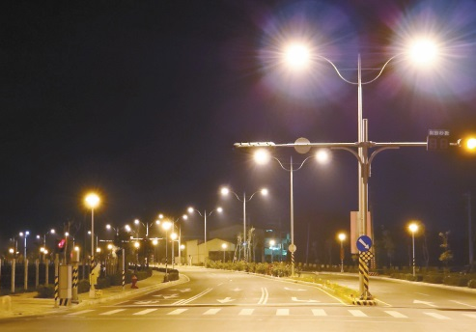
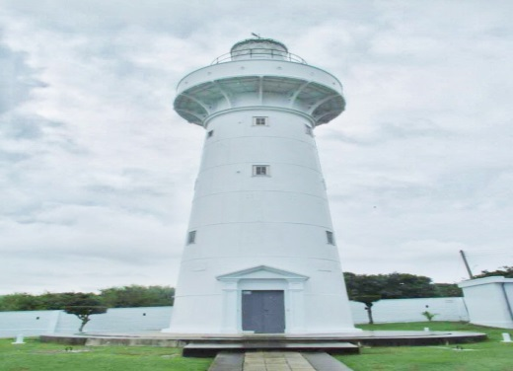
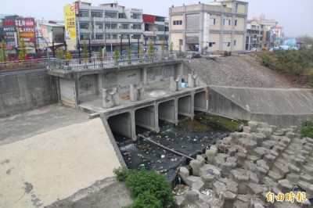
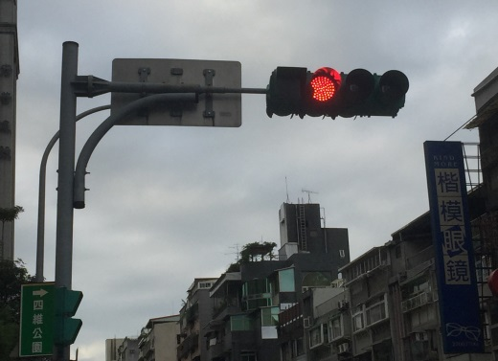
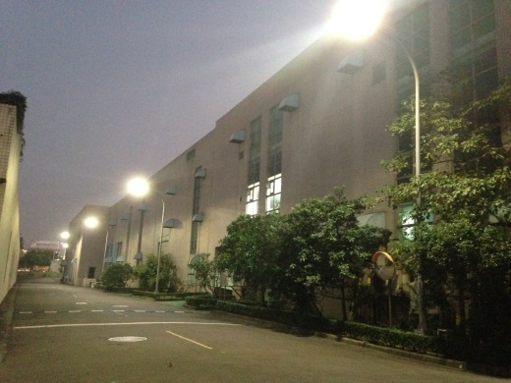
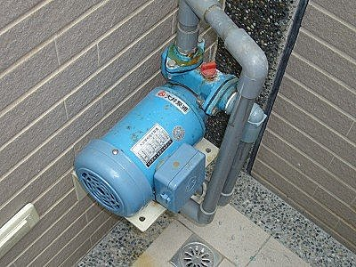
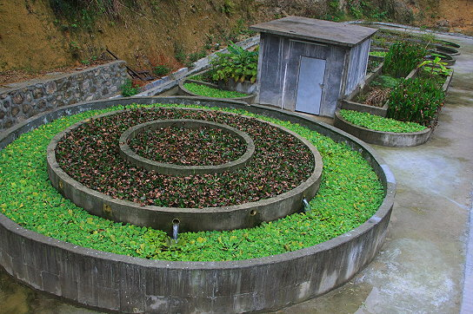
附錄一、扣除資料說明(續)
範例 (無人駐點)
1. 可扣除 (若該用電為單一電號記錄，建議以填列分攤用電為零方式扣除)
2. 不可扣除
範例 (無人駐點)
一般道路路燈
燈塔
防汛抽水站
交通號誌
單位(學校)道路照明
自來水加壓馬達
廠區內汙水處理設施

Slide 50
附錄一、扣除資料說明(續)
範例 (場地活化)
1. 可扣除 (以填列分攤用電方式或填列扣除用電度數)
(1) 職工宿舍 (用電費用全數由住宿者支付)。
(2) 場地長期外租於民間單位，或民間單位認養之場址。
(3) 場館由BOT業者經營。
(4) 場館屬於展覽場，並提供民間單位舉辦活動，可舉證民間單位使用電量者。
2. 不可扣除
(1) 職工宿舍或替代役宿舍(用電費由單位支付)。
(2) 場館無償提供給民間單位使用(若配合便民政策必須開放者除外)。
(3) 場址未使用，但場館及用電號仍未滅失者。
範例 (場地活化)

